Slide 1
Tuần 24
Bài 52: Đo độ dài
TOÁN 1

Slide 2
KIỂM TRA BÀI CŨ
Vận dụng:
Hãy nêu 2 đồ vật trong nhà, so sánh cái nào dài hơn ? Cái nào ngắn hơn?

Slide 3





KHỞI ĐỘNG

Slide 4

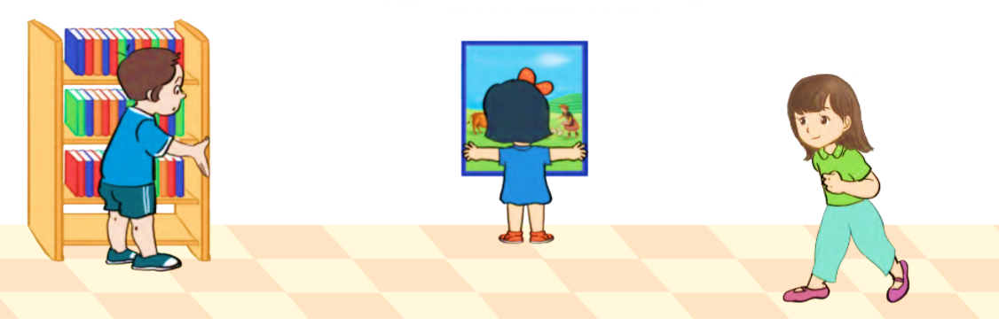
- Hãy quan sát tranh và chia sẻ với bạn xem các bạn trong tranh đang làm gì ?
- Ngoài gang tay, sải tay, bước chân, chúng ta có thể dùng cái gì để đo độ dài ?

Slide 5
HÌNH THÀNH
KIẾN THỨC

Slide 6
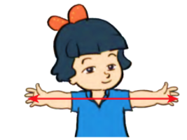

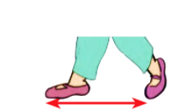
gang tay
sải tay
bước chân
Ngoài ra ta còn có thể dùng đồ vật nào để đo độ dài vật?
Ngoài ra ta còn có thể dùng que tính, viên tẩy, ghim giấy, thước kẻ…..để đo độ dài vật.

Slide 7
LUYỆN TẬP

Slide 8
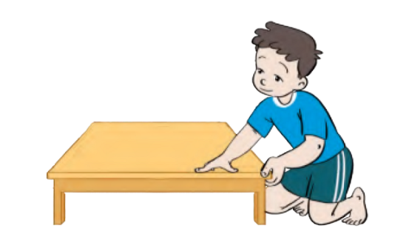
1
1
Thực hành đo độ dài :
a) Em hãy đo xem chiều dài chiếc bàn là bao nhiêu gang tay?
Quay lại

Slide 9
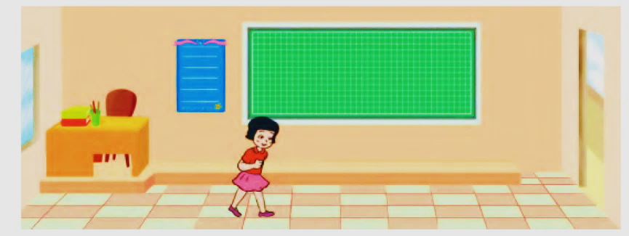
b) Em hãy đo xem chiều rộng lớp học là bao nhiêu bước chân?
Quay lại

Slide 10
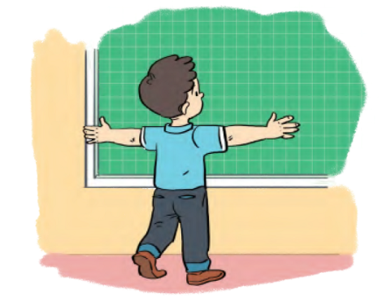
c) Em hãy đo xem chiều dài cái bảng là bao nhiêu sải tay ?
Quay lại

Slide 11
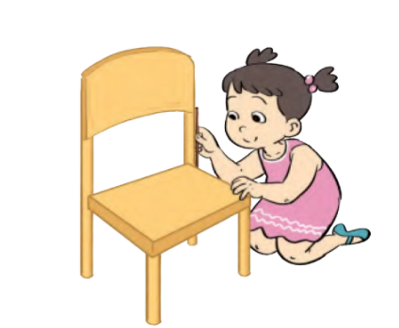
d) Em hãy đo xem chiều cao cái ghế là bao nhiêu que tính?
Quay lại

Slide 12
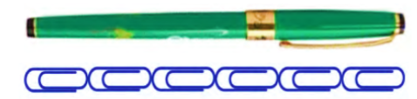
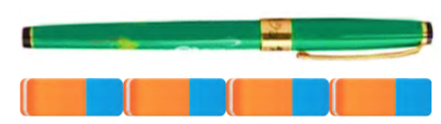


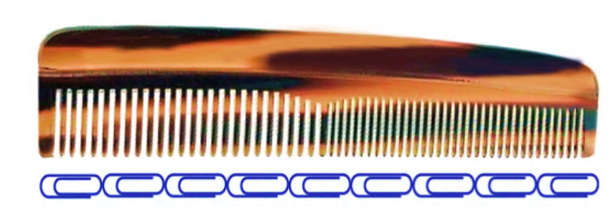
2
Số ?
Chiếc bút dài
6
?
Chiếc bút dài
4
?
Chiếc lược dài
9
?

Slide 13
VẬN DỤNG

Slide 14
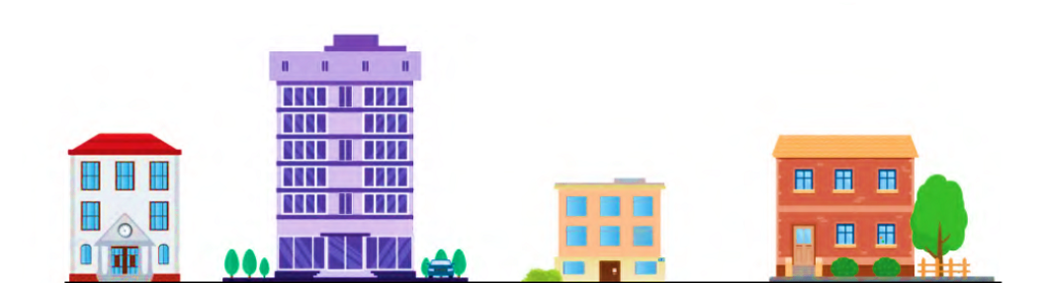
3
Xem tranh rồi trả lời câu hỏi :
A
B
C
D
- Tòa nhà B cao nhất.
- Tòa nhà nào cao nhất ?
- Tòa nhà nào thấp nhất ?
- Hai tòa nhà nào cao bằng nhau?
- Tòa nhà A thấp hơn tòa nhà nào?
- Tòa nhà C thấp nhất.
- Hai tòa nhà A, D cao bằng nhau.
- Tòa nhà A thấp hơn tòa nhà B.

